Slide 1
Rechnernetze & Verteilte Systeme
Ludwig-Maximilians-Universität München
Sommersemester 2018
Prof. Dr. D. Kranzlmüller,
M.Sc. P. Jungblut, M.Sc. R. Kowalewski
Notes:
Folien 1-65: Fuchs (bis Shared Medium)
Pause
Folien 66-129: Kowalewski (ab CSMA)

Slide 2
Hardwarenahe Schichten
ISO/OSI-Schichten 1 und 2
Bitübertragungs- und Sicherungsschicht
(Engl. Physical Layer and Data Link Layer)

Slide 3
Inhalt
Bitübertragungsschicht (ISO/OSI-Schicht 1)
Übertragungsmedien
Codierung und Modulation
MAC-Teilschicht (ISO/OSI-Schicht 2a)
Vielfachzugriffsverfahren: CSMA, MACA
LLC-Teilschicht (ISO/OSI-Schicht 2b)
Bit-Fehler Erkennung
Notes:
MAC – Media Access Control
CSMA - Carrier Sense Multiple Access
MACA – Multiple Access Collision Avoidance

Slide 4
1,2, oder 3 Schichten?
Im Internet-Modell: unterhalb der Vermittlungsschicht eine einzige Schicht:
Netzzugangsschicht (engl. link layer)
Im ISO/OSI-Modell: zwei Schichten:
Schicht 1: Bitübertragungsschicht (engl. physical layer)
Schicht 2: Sicherungsschicht (engl. data link layer)
Bei Bedarf: Teilung der Sicherungsschicht (ISO/OSI-Schicht 2) in zwei Teilschichten:
Schicht 2a: MAC-Teilschicht (engl. Medium Access Control)
Schicht 2b: LLC-Teilschicht (engl. Logical Link Control)
Alle kümmern sich um die Übertragung von Daten über ein einzelnes Wegstück
Notes:
Teilung der Schicht 2 ist abhängig vom Anwendungsfall - lediglich bei geteilten Medien zum tragen!

Slide 5
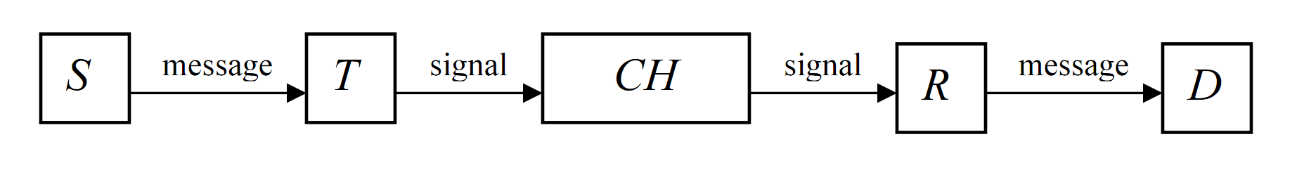
Systemsicht
Kommunikationssystem nach Shannon (1948):
S Source T Transmitter CH Channel R Receiver D Destination
Notes:
Einstieg: „Was ist eigentlich Information?“ (informationstheoretische Def.)
→ Wissen, das von Sender zu Empfänger über zuvor vereinbartes Protokoll (< bisherige VL) mittels Signalen über ein Medium (< diese VL) vermittelt wird
Motivation für Kapitel 2: - Bis jetzt in der VL behandelt: S, message, D Wir beantworten jetzt die folgenden Fragen: - Welche Kategorien und Eigenschaften lassen sich für CH benennen? - Was unterscheidet ein Signal von einer „Nachricht“?
- Welche Aufgaben lassen sich daraus für T und R ableiten?

Slide 6
Bitübertragungsschicht (Engl. Physical Layer)
Übertragungsmedien, Codierung und Modulation

Slide 7
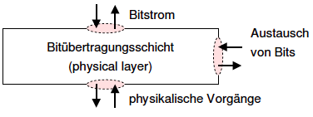
Überblick: Bitübertragungsschicht (1/2)
Transparente Übertragung von Bits via Data Circuits
SDU = 1 Bit (seriell), n Bits (parallel)
Kodierung von Bits in physikalische Signale

Slide 8
Überblick: Bitübertragungsschicht (2/2)
Protokoll legt Eigenschaften fest
physikalisch: Medien, Signale
mechanisch: PIN-Gestaltung, Steckerkonfiguration
funktional: PIN-Belegung, Takt
prozedural: Ablauf der Elementarereignisse, Bedeutung
Merkmale der Schicht 1
Übertragungsrate: Funktion von
Spektrum: Frequenzbereich des Senders
Bandbreite: Frequenzbereich des Mediums
Codierung
Fehlerrate: Bitfehlerrate aufgrund von Dämpfung, Rauschen, Dispersion
Ausbreitungsverzögerung: abhängig von Material und Länge

Slide 9
Übertragungsmedien
Elektrische Leiter, Lichtwellenleiter, leiterungebundene Übertragung

Slide 10
Klassifizierung der Übertragungsmedien
Medien
Leitergebundene Übertragung
Leiterungebundene Übertragung
Elektrische
Leiter
Lichtwellenleiter
Verdrillt
Koax
Funk
Mikrowelle
Infrarot
Laserlinks
Monomode
Multimode
Satelliten-übertragung
Notes:
NB: Genau genommen *ist* ein Leiter ein Medium

Slide 11
Wichtige Aspekte und Grundbegriffe zu Übertragungsmedien
erzielbare maximale Übertragungsrate
überbrückbare Entfernung
Mediumspezifische Charakteristika:
Impedanz
Brechungsindex
Mediumspezifische Störeinflüsse:
Dämpfung
Übersprechen
Skineffekt (Stromverdrängung)
Modendispersion
Wetter
Notes:
Der Skin-Effekt (von engl. Skin für Haut), irrtümlich auch Stromverdrängung genannt, ist ein Effekt in von höherfrequentem Wechselstrom durchflossenen elektrischen Leitern, durch den die Stromdichte im Inneren eines Leiters niedriger ist als in äußeren Bereichen. Die Ursache für den Skineffekt ist, dass die in den Leiter eindringenden Wechselfelder aufgrund der hohen Leitfähigkeit des Materials schon vor dem Erreichen des Leiterinneren weitgehend gedämpft werden.[1]
Der Skineffekt tritt in relativ zur Skin-Tiefe dicken Leitern und auch bei elektrisch leitfähigen Abschirmungen und Leitungsschirmen auf. Der Skin-Effekt begünstigt mit zunehmender Frequenz die Transferimpedanz geschirmter Leitungen und die Schirmdämpfung leitfähiger Abschirmungen, erhöht aber den Widerstandsbelag einer elektrischen Leitung.

Slide 12
Übertragungsmedien: Durchsatz und Bitfehlerrate
Leitergebunden
Medium | typischer Durchsatz | typische Bitfehlerrate
Elektrisch (Verdrillt) | 1 KBit/s – 10 GBit/s | 10⁻⁸
Elektrisch (Koax) | 1 MBit/s – 100 MBit/s | 10⁻¹⁰
LWL (Monomode) | 100 GBit/s – 1 PBit/s | 10⁻¹³
LWL (Multimode) | 10 GBit/s – 100 TBit/s | 10⁻¹²
Leiterungebunden
Funk | 10 KBit/s – 100 KBit/s | 10⁻⁶
Mikrowelle | 10 MBit/s – 1 GBit/s | 10⁻⁸
Infrarot | 10 KBit/s – 1 TBit/s | 10⁻⁸
Notes:
Verdeutlichen / Fragen: - Vorteile Leiter: Medium optimiert für Übertragung, weniger Einfluss permanenter Störungen (Dämpfung) - Nachteile Leiter: Feste Infrastruktur (eth vs. wlan), höherer Einfluss akuter Störungen (Bagger)

Slide 13
Eigenschaften von Medien
Dämpfung: Verhältnis Ausgangsleistung zu Eingangsleistung
frequenzabhängig, wächst exponentiell mit Länge, d.h. linear in dB.
hängt stark vom Aufbau des Mediums (z.B. Querschnitt, Temperatur, spez. Widerstand, Material), Betriebsfrequenz, Temperatur ab
Kompensation: Verstärker
Verzerrung: Wegen frequenzabhängiger Laufzeit und amplitudenabhängiger Dämpfung werden Impulse verzerrt und interferieren.
Laufzeit: hängt ab vom Aufbau des Mediums, Frequenz, Länge
Störungen, Rauschen: Rauschen unvermeidbar (Physik), Störungen durch Reflexionen, Einkoppeln fremder Signale (cross-talk, EM-Verträglichkeit), Wetter
Notes:
Dämpfung liegt dann vor, wenn das Ausgangssignal kleiner als das Eingangssignal ist.
Verstärkung liegt dann vor, wenn das Ausgangssignal größer als das Eingangssignal ist.
Bei Verwendung des dekadischen Logarithmus werden Pegel in der Hilfsmaßeinheit Bel bzw. ihrem zehnten Teil, dem Dezibel (Einheitenzeichen dB), bei Verwendung des natürlichen Logarithmus in Neper (Einheitenzeichen Np) angegeben.

Slide 14
Elektrische Leiter (1/2)
Elektrische Ladung wird in metallischen Leitern übertragen (Kupferlegierungen, Gold, Silber, Platin) in Form von verdrillten Kabeln oder Koaxialkabeln
Verhalten einer Leitung beschreibbar durch Grundeigenschaften
Widerstand R [Ohm]
Induktivität L [Henry]
Kapazität C [Farad]
Grundgrößen abhängig von Abmessungen der Leitung, Hülle, Material, Betriebsfrequenz, Temperatur

Slide 15
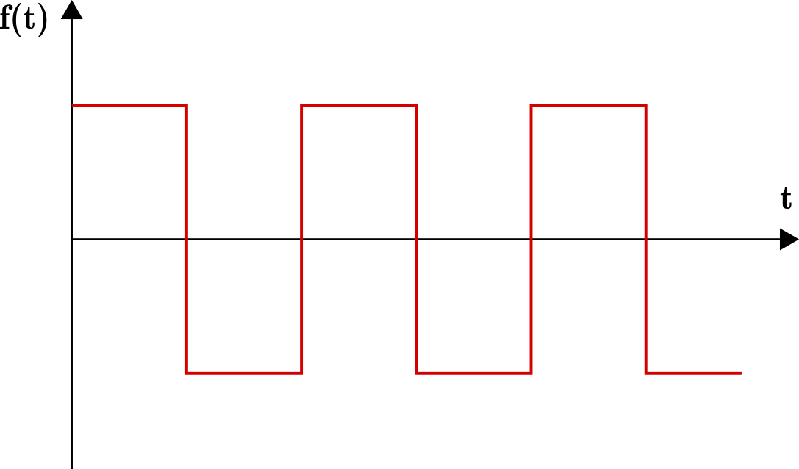
Eigenschaften von Medien
Signal ohne Einflüsse durch Medium

Slide 16
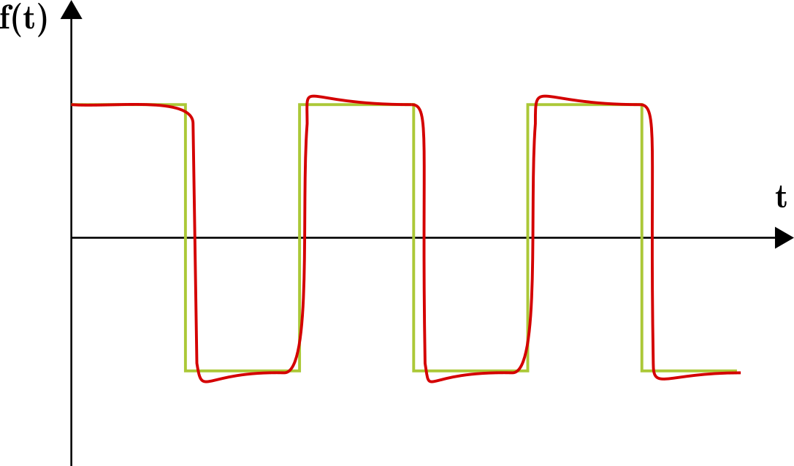
Eigenschaften von Medien
Impedanz, Bandbreitenbeschränkung

Slide 17
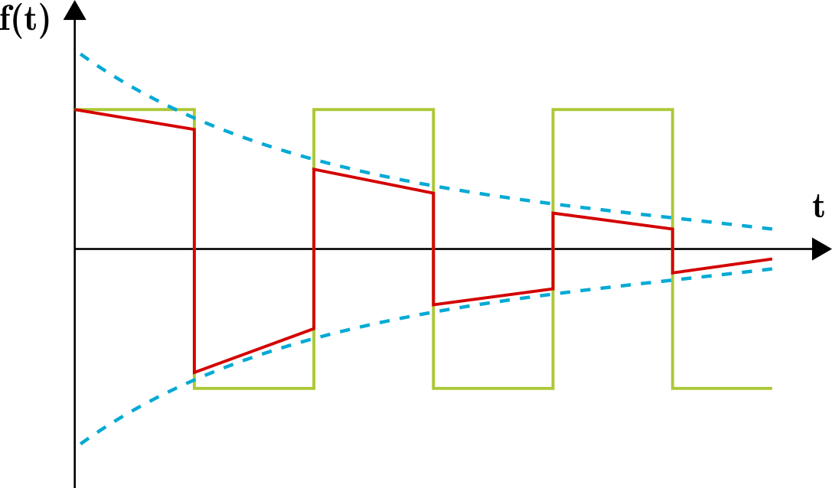
Eigenschaften von Medien
Dämpfung

Slide 18
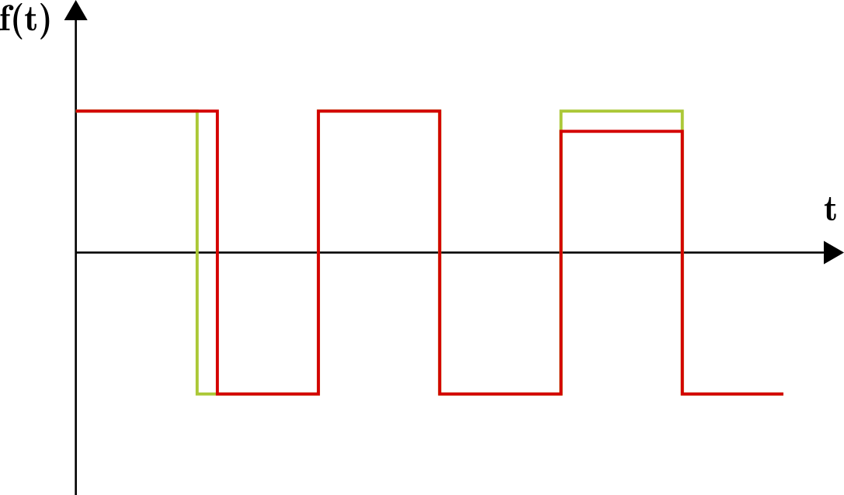
Eigenschaften von Medien
Verzerrung

Slide 19
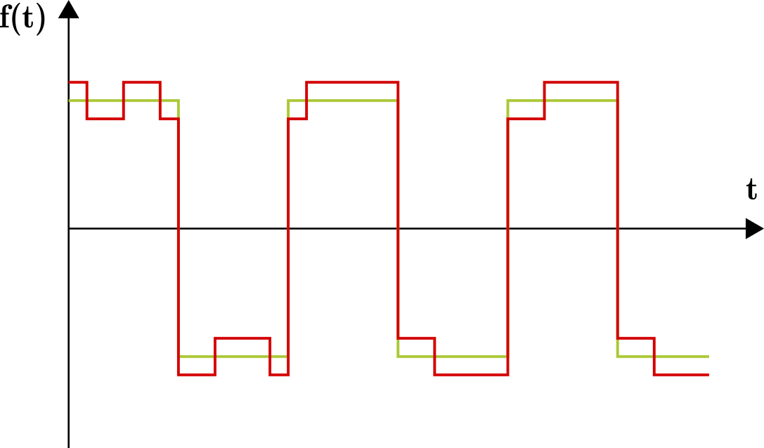
Eigenschaften von Medien
Übersprechen

Slide 20
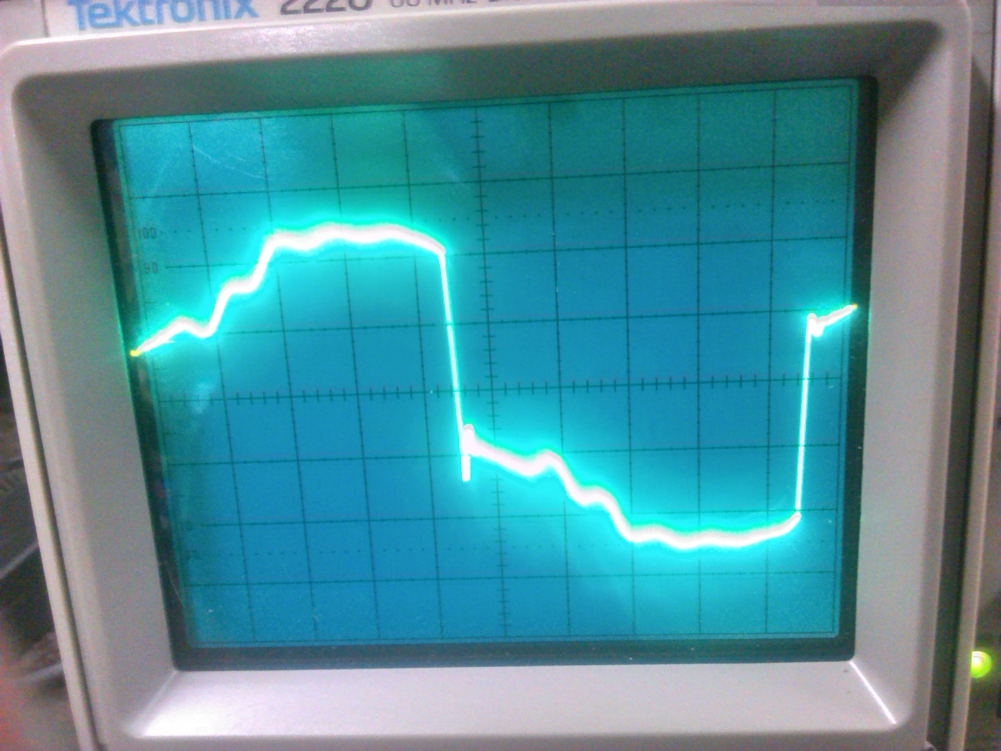
Eigenschaften von Medien

Slide 21
Elektrische Leiter: Störeinflüsse und Lösungsansätze
Nebensprechen ➔ Verdrillung, Abschirmung
Ein-/Ausstrahlung ➔ Abschirmung
Reflexionen (Fehlanpassung, falscher Abschluss) ➔ richtige Anpassung, Abschlüsse
Erdschleifen (Potenzialdifferenz) ➔ Erdung
Skin-Effekt (ab 20 kHz) ➔ beschichtete Oberflächen

Slide 22
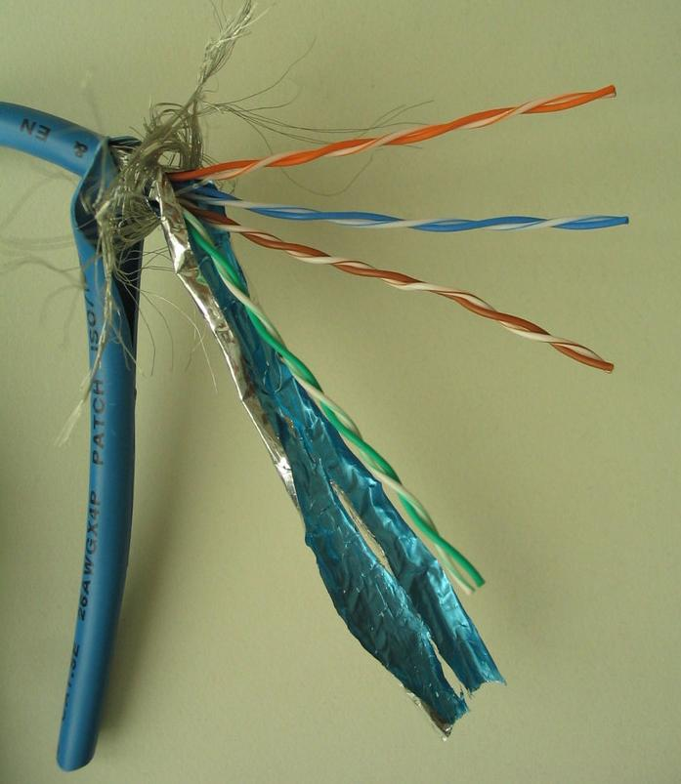
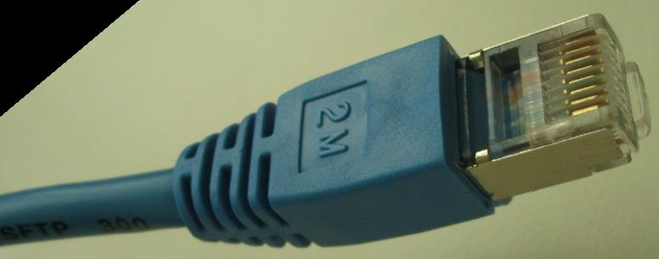
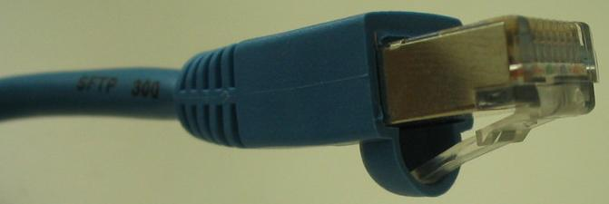
Elektrische Leiter: Verdrillte Kabel (Engl. Twisted Pair)
Screened Foiled Twisted Pair
mehrere verdrillte Aderpaare
Schirmung (Folie + Geflecht)
"Patch-Kabel"
Verdrillung
verhindert Ein- bzw. Abstrahlung
Art und Dichte der Verdrillung beeinflusst Schutzwirkung
Bilder: S/FTP CAT5 (derzeit übliches Medium)
Notes:
Für die Tonspur: Aufbau und Benennung der verdrillten Kabel in Zusammenhang bringen (Gesamtschirmung, Aderpaarschirmung, Kategorien)
Abschließend hervorheben: „FTP“ (Foiled Twisted Pair) -> Gute Eselsbrücke

Slide 23
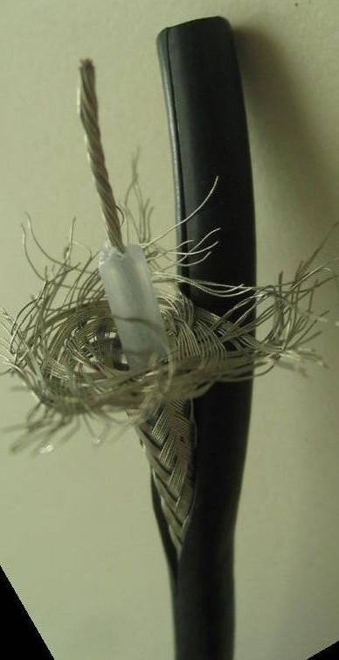
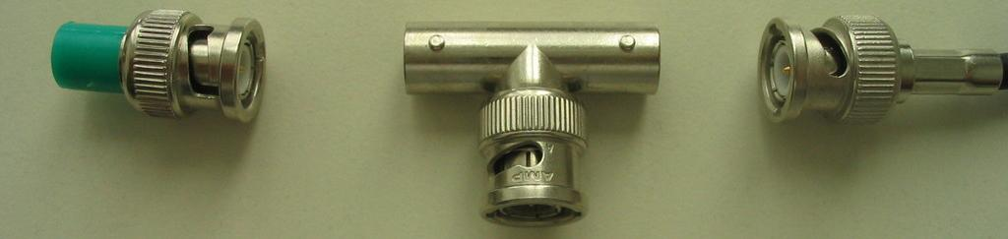
Elektrische Leiter: Koaxialkabel (Koax)
R
Zweipolige Kabel, bestehend aus einem Innenleiter, der in konstantem Abstand von einem hohlzylindrischen Außenleiter umgeben ist.
Der Außenleiter schirmt den Innenleiter vor Störstrahlung ab ➔ unempfindlich gegen Interferenz
Bilder: 10Base2 (z.B. bei Ethernet)
Notes:
Wichtig: definierter Leitungswellenwiderstand!

Slide 24
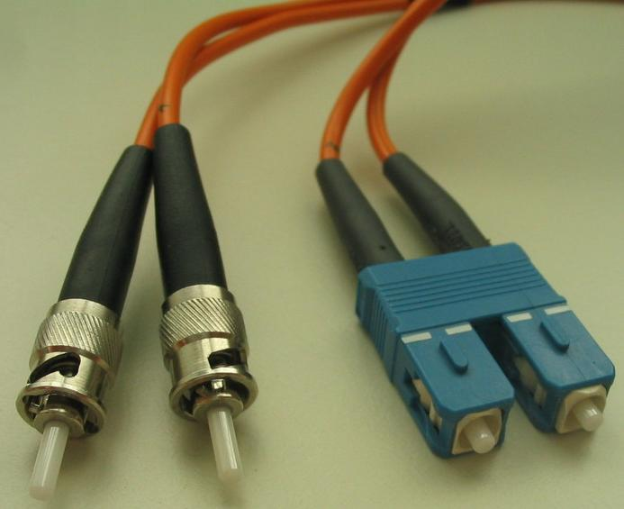
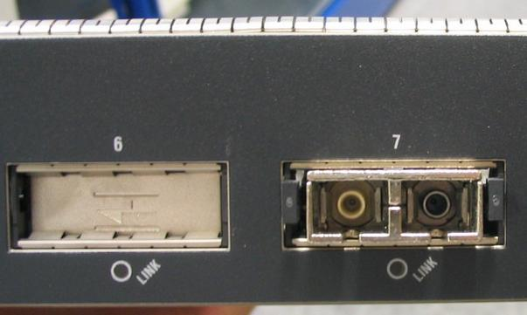
Lichtwellenleiter
Schutzschicht
Mantel
Kern
Aufbau Lichtwellenleiter
Kern (hohe optische Dichte)
Mantel (geringere optische Dichte)
Schutzschicht (Kunststoff)
Bilder
LWL-Paare (für Hin- und Rückweg)
ST-Stecker (links), SC-Stecker (r)
Beleuchtet mit Laser oder LED
Resistent gegen elektro-magnetische Interferenz
Abhörsicher(er)
Notes:
Wichtig zu erklären:
- Warum haben Kern und Mantel stark von einander unterschiedliche optische Dichten?
- Was ist beim Verlegen von Kupfer vs. Glas jeweils zu beachten? (LWL: max. Krümmungsradius)

Slide 25
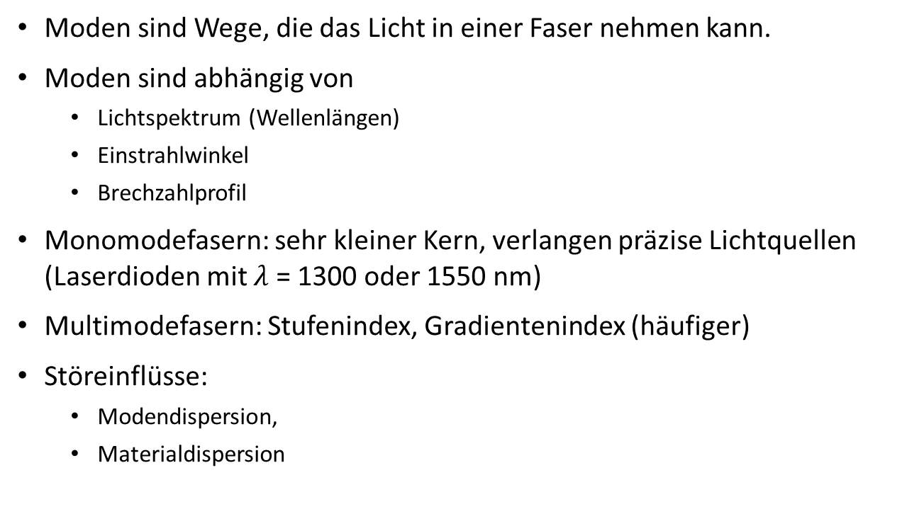
Lichtwellenleiter: Moden
Moden sind Wege, die das Licht in einer Faser nehmen kann.
Moden sind abhängig von
Lichtspektrum (Wellenlängen)
Einstrahlwinkel
Brechzahlprofil
Monomodefasern: sehr kleiner Kern, verlangen präzise Lichtquellen (Laserdioden mit $λ$ = 1300 oder 1550 nm)
Multimodefasern: Stufenindex, Gradientenindex (häufiger)
Störeinflüsse:
Modendispersion,
Materialdispersion
Mantel
Kern
Notes:
Korrekte Aussprache von „Mode“

Slide 26
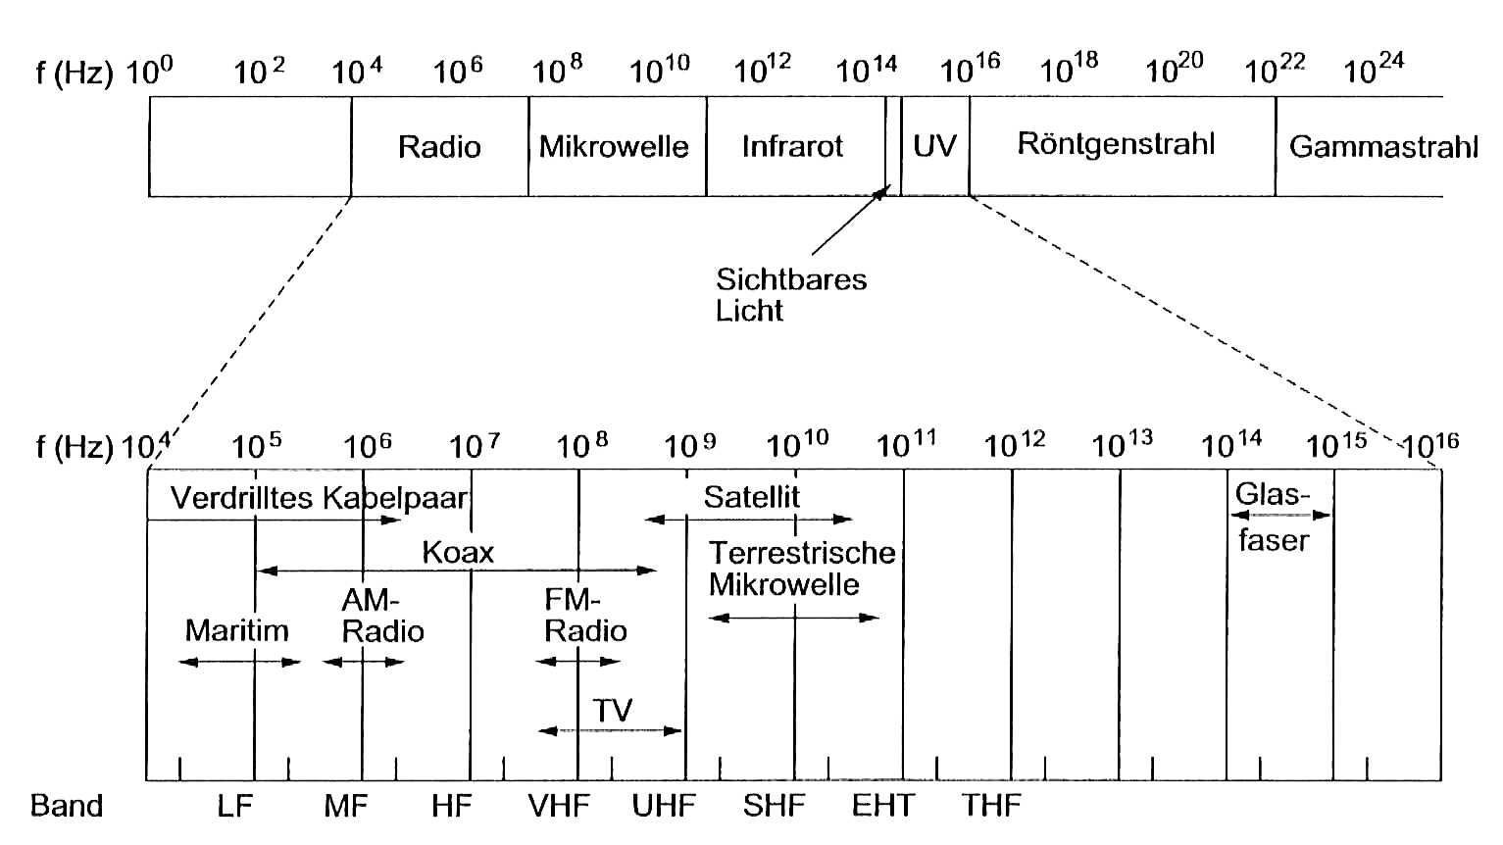
Das Elektromagnetische Spektrum und seine Verwendung
Quelle: Tanenbaum, Computernetzwerke

Slide 27
Codierung und Modulation
Daten und Signale, Bandbreite, Abtasttheorem, Nyquist und Shannon, Codierungsverfahren

Slide 28
Begriffsklärung: Daten und Signale
Daten: Strukturen zur Ableitung (semantischer) Information.
sind bearbeitbar, speicherbar, transportierbar (als Nachrichten)
Digitale/Diskrete Daten: Strukturen (Folgen) von Zeichen (Elemente endlicher Mengen), z.B. Bit, Bytes, Zeichen, Zahlen.
Analoge Daten: kontinuierliche Funktionen (der Zeit, des Ortes), z.B. Sprache, Musik, Bewegtbild
Signale: physikalische Darstellung von Daten
durch akustische, optische, elektrische, elektromagnetische Größen
analog Signale sind kontinuierliche Funktionen der Zeit
digital diskrete Signalfolgen, Impulse

Slide 29
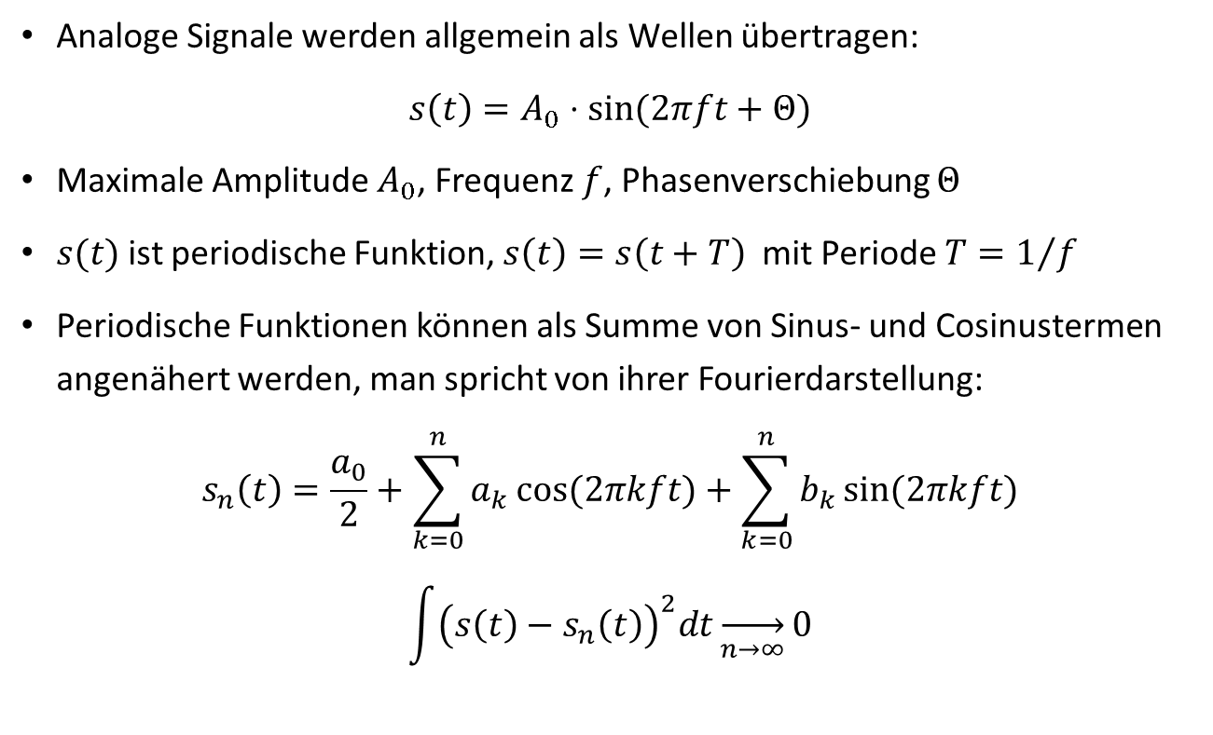
Fourierdarstellung von Signalen
Analoge Signale werden allgemein als Wellen übertragen:
$s\left(t\right)=A_{0}⋅\sin{(2πft+Θ)}$
Maximale Amplitude $A_{0}$, Frequenz $f$, Phasenverschiebung $Θ$
$s(t)$ ist periodische Funktion, $s\left(t\right)=s\left(t+T\right)$ mit Periode $T=1/f$
Periodische Funktionen können als Summe von Sinus- und Cosinustermen angenähert werden, man spricht von ihrer Fourierdarstellung:
$$s_{n}\left(t\right)=\frac{a_{0}}{2}+\sum_{k=0}^{n}{a_{k}\cos{(2πkft)}}+\sum_{k=0}^{n}{b_{k}\sin{(2πkft)}}$$
$$\int{{\left(s\left(t\right)−s_{n}\left(t\right)\right)}^{2}dt}\overset{→}{n→∞}0$$
Notes:
Das Integral ist die Fourierdarstellung!
Meiner Meinung nach sind die sin-/cos-Termine die sog. Harmonische mit a_k und b_k als deren Amplitude. Ich bin mir nicht sicher, ob es eine „n-te Harmonische“ gibt.

Slide 30
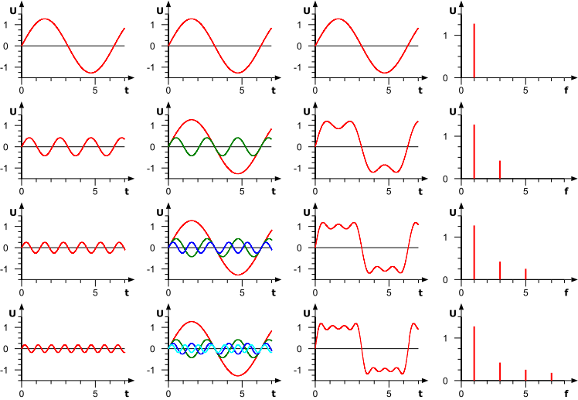
Fourierdarstellung von Signalen
Quelle: Wikimedia Commons

Slide 31
Der Bandbreiten-Begriff
Bandbreite des Signals: Differenz zwischen max. und min. Frequenz im Signalverlauf
Bandbreite des Mediums: Frequenzbereich, der ohne wesentliche Verzerrung übertragen werden kann. Die oberen und unteren Grenzfrequenzen sind dadurch gegeben, dass die außen liegenden Frequenzen unter 50% der leistungsstärksten Frequenzen liegen.
Notes:
Evtl. verdeutlichen durch Beispiel: CD auf Kassette überspielen

Slide 32
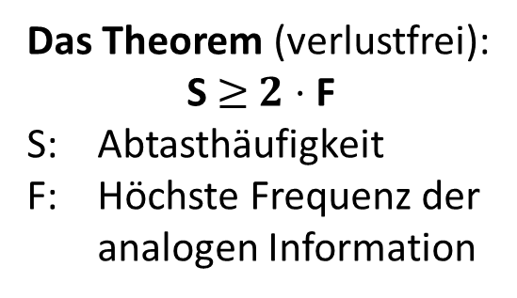
Abtasttheorem
Das Theorem (verlustfrei):
S $≥$ $2⋅$ F
S: Abtasthäufigkeit F: Höchste Frequenz der
analogen Information
Beispiel: Digitale Übertragung analoger Sprache bei ISDN
Verfahren: Pulscode-modulation (PCM)
Telefon-Bandbreite: (300-3400 Hz), gerundet 4kHz;
➔ somit Abtastrate 8kHz, d.h. alle 125 µs
Quantisierung: 256 Werte, Codierung 1 Byte
➔ resultiert erforderliche Rate 64 kbit/s
Notes:
Problem: Spezifikation des genauen Zeitpunkts der Abtastung! Wird in der Animation bei der 5. Abtastung deutlich!

Slide 33
Abtastung (Animation)
Quantisierung
t
Abtastintervall
Notes:
Evtl. Schwebung erwähnen, insb. für F_s = 2 * F_max

Slide 34
Übergänge zwischen Daten und Signalen
Daten
Signale
Codierung
diskret
digital
Digitalisierung
Modulation
analog
Modulation
analog
Diskretisierung (Abtasttheorem betrifft Zeitachse)
Quantisierung (betrifft Zerlegung der Werteachse)
Codierung (Darstellung der Wertemenge)

Slide 35
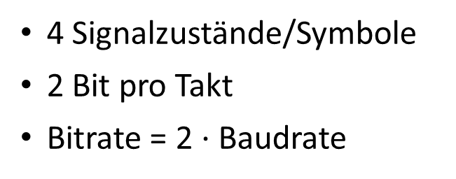
Bitrate vs. Baudrate
Bitrate: Anzahl der übertragenen Bits pro Sekunde
Baud: Anzahl der Signalschritte (Wechsel der Signalwerte) pro Sekunde
Bsp.: 2-Stufencodierung
2 Signalzustände/Symbole
1 Bit pro Takt
Bitrate = Baudrate
Bsp.: 4-Stufencodierung
4 Signalzustände/Symbole
2 Bit pro Takt
Bitrate = 2 $⋅$ Baudrate
Notes:
Statt Signalzustand besser Symbole verwenden?
Definition „Bit“ wiederholen

Slide 36
Beispiel: 2-Stufencodierung
1
2 Signalzustände
1 Bit pro Takt.
Hier: Wert Bitrate = Wert Baud
0
Zeit
Übertragene Bits:
0
1
0
1
1
0
1
Anzahl der übertragenen Bits:
2
1
4
6
7
3
5
Anzahl der Signalwechsel:
2
1
4
6
7
3
5
Notes:
Lediglich 5 Signalwechsel

Slide 37
Beispiel: 4-Stufencodierung
11
10
4 Signalzustände
2 Bit pro Takt.
hier: Bitrate = 2 * Baudrate
01
00
Zeit
Übertragene Bits:
00 01 00 10 01 11 00 10
Anzahl der übertragenen Bits:
16
Anzahl der Signalwechsel:
7

Slide 38
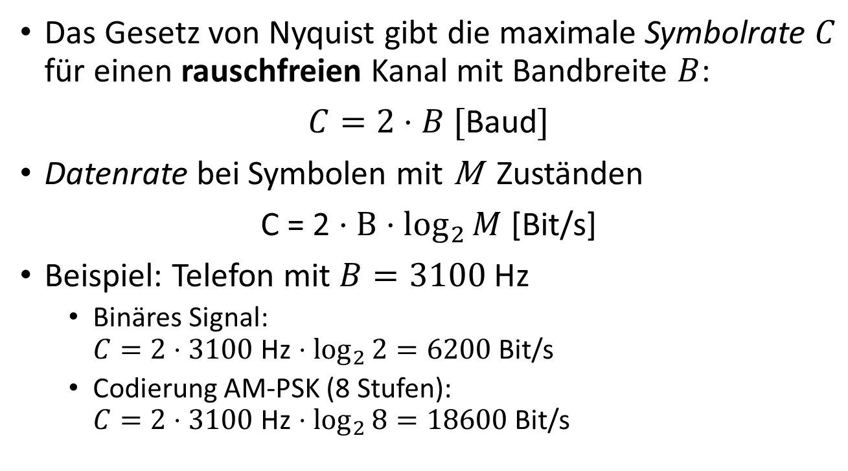
Gesetz von Nyquist
Das Gesetz von Nyquist gibt die maximale Symbolrate $C$ für einen rauschfreien Kanal mit Bandbreite $B$:
$C=2⋅B [$Baud]
Datenrate bei Symbolen mit M Zuständen
C = 2 $⋅B⋅\log_{2}{M}$ [Bit/s]
Beispiel: Telefon mit $B=3100$ Hz
Binäres Signal: $C=2⋅3100$ Hz $⋅\log_{2}{2}=6200$ Bit/s
Codierung AM-PSK (8 Stufen): $C=2⋅3100$ Hz $⋅\log_{2}{8}=18600$ Bit/s

Slide 39
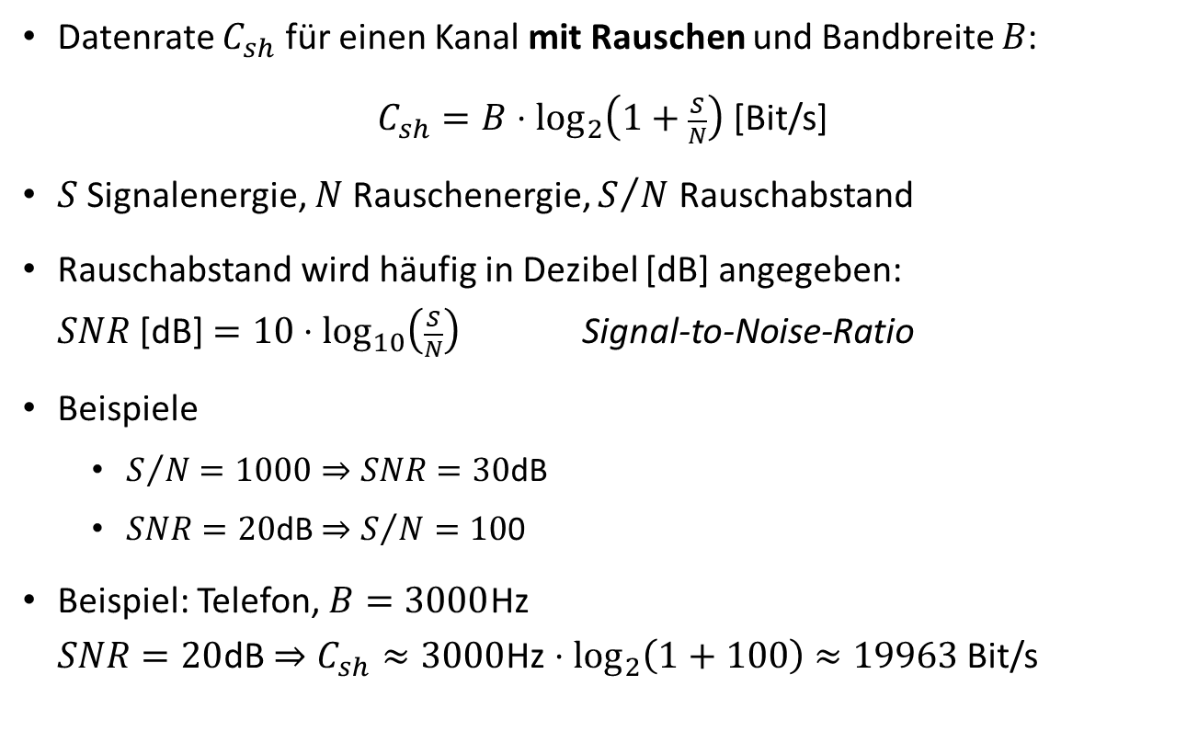
Gesetz von Shannon
Datenrate $C_{sh}$ für einen Kanal mit Rauschen und Bandbreite $B$:
$C_{sh}=B⋅\log_{2}\left(1+\frac{S}{N}\right)$ [Bit/s]
$S$ Signalenergie, $N$ Rauschenergie, $S/N$ Rauschabstand
Rauschabstand wird häufig in Dezibel [dB] angegeben: $SNR$ [dB] $=10⋅\log_{10}\left(\frac{S}{N}\right)$ Signal-to-Noise-Ratio
Beispiele
$S/N=1000⇒SNR=30$dB
$SNR=20$dB ${⇒S}/N=10$0
Beispiel: Telefon, $B=3000$Hz $SNR=20$dB $⇒C_{sh}≈3000$Hz $⋅\log_{2}\left(1+100\right)$ $≈19963$ Bit/s

Slide 40
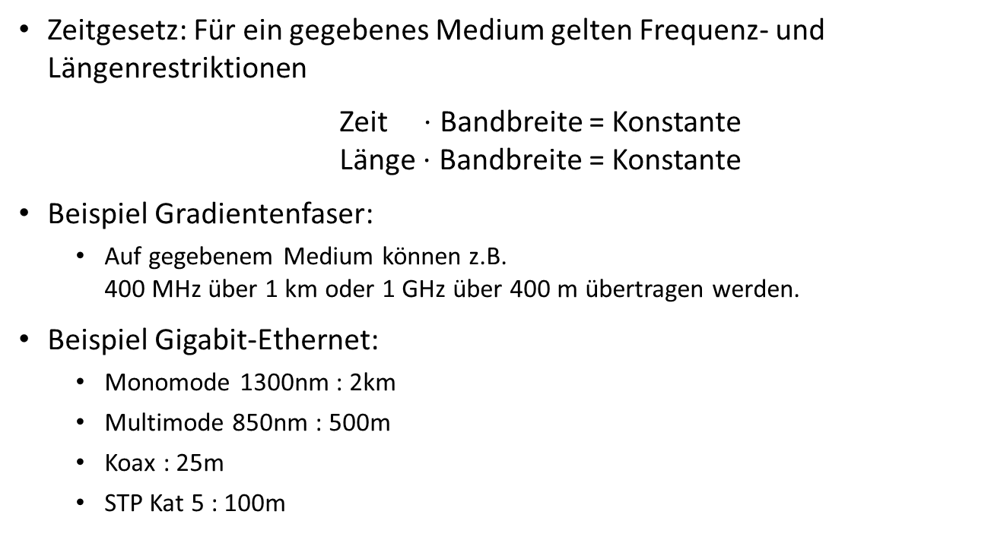
Weitere Gesetzmäßigkeiten
Zeitgesetz: Für ein gegebenes Medium gelten Frequenz- und Längenrestriktionen
Zeit $⋅$ Bandbreite = Konstante Länge $⋅$ Bandbreite = Konstante
Beispiel Gradientenfaser:
Auf gegebenem Medium können z.B. 400 MHz über 1 km oder 1 GHz über 400 m übertragen werden.
Beispiel Gigabit-Ethernet:
Monomode 1300nm : 2km
Multimode 850nm : 500m
Koax : 25m
STP Kat 5 : 100m

Slide 41
Codierungsverfahren
Quelle
Medium
Quellen-
codierung
Kanal-
codierung
Leitungs-
codierung
Codierungsverfahren in einem Kommunikationssystem
Quellencodierung: Ziel Redundanzreduktion (verlustfrei, verlustbehaftet)
Entropiecodierung (Lauflängen, Huffmann, arithmetisch)
Quellencodierung (Prädiktion, Transformation z.B. FFT, DCT)
Hybrid (JPEG, MPEG, H.263)
Kanalkodierung: Erkennung und Korrektur von Fehlern
Leitungscodierung: Zuordnung Bits zu Signalelementen
Notes:
NB: Da oft falsch gehört: Kurz erwähnen, dass Symbol für Entropie Eta (nicht H) ist

Slide 42
Beispiel: Lauflängencodierung
Run Length Encoding (RLE)
ist verlustfrei!
Beispiel 1: (vereinfacht)
AAAAAA ➔ (6A)
d.h. aus 6 Byte werden 2 Byte
Beispiel 2:
00000000111010111111011101 ➔ (8)(3)(1)(1)(1)(6)(1)(3)(1)(1)
wird z.B. bei BMP-/PCX-Grafik, JPEG, und FAX verwendet

Slide 43
Beispiel: Huffmann-Codierung
Zeichen eines Datenstroms werden Codes verschiedener Länge zugewiesen
Häufigste Zeichen bekommen kürzesten Code (Prinzip Morsealphabet)
x
p
Code
i
i
A
0,5
1
1
1
1,0
0,25
0
B
1
0,5
1
0
0
0
C
0,125
1
0,25
0
0
0
D
0,125
0
0
Quelle: Michael Heinz, Humboldt-Universität zu Berlin
Beispiel: BACADABA → 01100110001011

Slide 44
Leitungscodierung
Leitungscodierung: Darstellen von Bitfolgen durch medienspezifische physikalische Signalwerte
Kriterien
benötigte Bandbreite des Signals
Taktgenerierbarkeit aus Datenfolge (Selbsttaktung)
Gleichspannungsanteil. Viele Leitungen übertragen niederfrequenten Teil schlecht
Unterschied zwischen Schrittbreite und Bitbreite, z.B.
Manchester: 1/2 Bit pro Schritt (z.B. bei klassischem Ethernet)
Non-Return-to-Zero (NRZ): 1 Bit pro Schritt
quaternär: 2 Bit pro Schritt
Gruppencodes

Slide 45
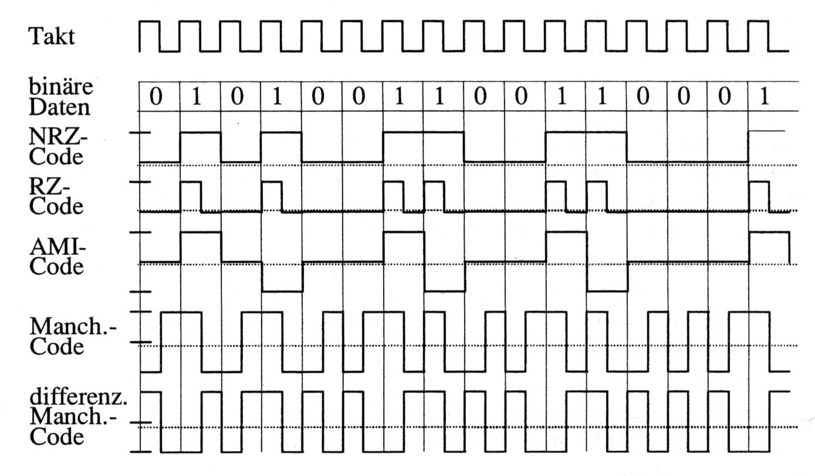
Codierungsbeispiele (Grafik)
Notes:
Unterschied: Bit / Baud
Problem: Abtastungszeitpunkt
Selbstsynchronisierung Manchester-Code

Slide 46
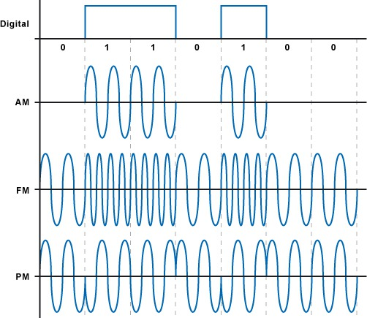
Modulation: Prinzip
Der Träger ist eine sinusförmige Schwingung, somit können Amplitude, Frequenz, oder Phase durch das aufzuprägende Signal verändert (moduliert) werden.
Signal
Amplituden
Modulation
Frequenz
Modulation
Phasen
Modulation
Notes:
Quelle?

Slide 47
Synchrone Übertragung
Alle Binärzeichen liegen in einem festen Zeitraster, und zwischen Sender und Empfänger besteht dauernd Synchronismus (Schrittgleichlauf).
Konstant
Signallaufzeit, Dauer des Binärsignals d.h.

Slide 48
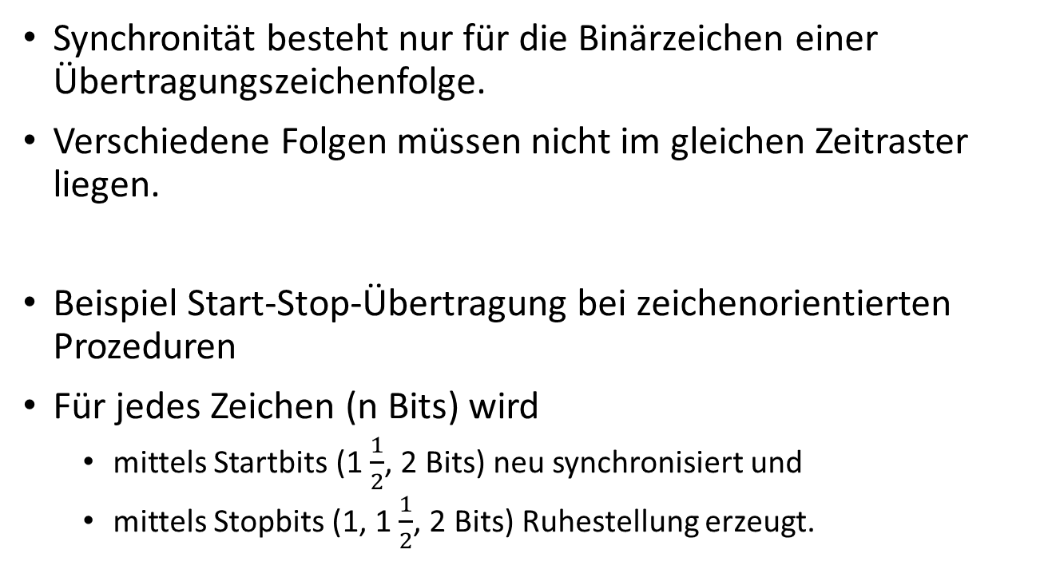
Asynchrone Übertragung
Synchronität besteht nur für die Binärzeichen einer Übertragungszeichenfolge.
Verschiedene Folgen müssen nicht im gleichen Zeitraster liegen.
Beispiel Start-Stop-Übertragung bei zeichenorientierten Prozeduren
Für jedes Zeichen (n Bits) wird
mittels Startbits (1 $\frac{1}{2}$, 2 Bits) neu synchronisiert und
mittels Stopbits (1, 1 $\frac{1}{2}$, 2 Bits) Ruhestellung erzeugt.
Notes:
Frage: Was sind „halbe Bits“?

Slide 49
Schnittstellen
Schnittstellen sind standardisierte Festlegungen
zur Verbindung von Geräten verschiedener Hersteller
zum Anschluss von Geräten an Übertragungseinrichtungen
zum Anschluss von Übertragungseinrichtungen an Netze bestimmter Technologien
Schnittstellen legen fest
Steckerkonfigurationen (physische Ausprägung, PIN-Bedeutung)
Codierung, Modulation
Schritttakterzeugung, Synchronisation
Datenübertragung und Fehlersicherung
Gremien: ITU-T, EIA / TIA, IEEE

Slide 50
Fragen zur Bitübertragungsschicht (1/2)
Wieso ist die PIN-Festlegung Protokollbestandteil der Ebene 1?
Welche Übertragungsmedien können Shared Media sein?
Was besagt das Abtasttheorem?
Welche zwei Bandbreitenbegriffe gibt es?
Wodurch wird die Übertragungsrate beeinflusst?
Wie unterscheiden sich Bitrate und Baud bei der Manchester Codierung?
Was bedeutet das Bandbreitenlängenprodukt bei Medien?
Notes:
Wieso ist die PIN-Festlegung Protokollbestandteil der Ebene 1? Schicht 1 ist die nächste am Draht
Welche Übertragungsmedien können Shared Media sein? Eigentlich können es so gut wie alle sein, insb. die Luft sowie Kabel.
Was besagt das Abtasttheorem? ein auf f_max bandbegrenztes Signal muss mit einer Frequenz von größer 2*f_max abgetastet werden, damit man es aus dem zeitdiskreten Signal wieder exakt rekonstruieren kann
Welche zwei Bandbreitenbegriffe gibt es? Wir haben die Bandbreite des Signals und eines Mediums behandelt
Wodurch wird die Übertragungsrate beeinflusst?
Gesetz von Nyquist: bei rauschfreiem Kanal: U-Rate = 2 * Bandbreite * ld(M) [Bit/s] bei M Symbolen
Gesetz von Shannon: für Kanal mit Rauschen: Ü-Rate = Bandbreite * ld(1+S/N) bei S/N Signal-Rausch-Verhältnis
Wie unterscheiden sich Bitrate und Baud bei der Manchester Codierung? 1:2
Was bedeutet das Bandbreitenlängenprodukt bei Medien? bleibt stets konstant

Slide 51
Fragen zur Bitübertragungsschicht (2/2)
Welche Trägermodulationsarten gibt es?
Welche Teilschritte umfasst die Digitalisierung analoger Signale? Unterschiede synchroner und asynchroner Übertragung?
Nennen Sie wesentliche Störeinflüsse bei elektrischen Leitern.
Notes:
Welche Trägermodulationsartn gibt es? Amplitude, Frequenz, Phase
Welche Teilschritte umfasst die Digitalisierung analoger Signale? Diskretisierung, Quantisierung, Codierung
Was bedeutet Modendispersion? Laufzeitunterschiede der Lichtstrahlen aufgrund unterschiedlicher Wege durch das Medium
Unterschiede synchroner und asynchroner Übertragung? Folien 52 und 53
Nennen Sie wesentliche Störeinflüsse bei elektrischen Leitern: Nebensprechen, Ein-/Ausstrahlung, Reflexion, Erdschleifen, Skin-Effekt, Bagger :-)
Wieso tritt bei Monomodefasern keine Modendispersion auf? Kern klein genug -- _MONO_mode

Slide 52
Sicherungsschicht (Engl.: Data Link Layer)
Vielfachzugriffsverfahren: CSMA, MACA
Fehlerkontrolle: Parity-Codes, CRC, selbstkorrigierende Codes

Slide 53
Aufgaben der Data Link Layer
Teilschicht 2a: Media Access Control (MAC)
Mehrfachzugriffsverfahren
Kollisionsbehandlung
Teilschicht 2b: Logical Link Control (LLC)
Rahmenbildung (Framing)
Fehlererkennung bzw. Fehlerkorrektur

Slide 54
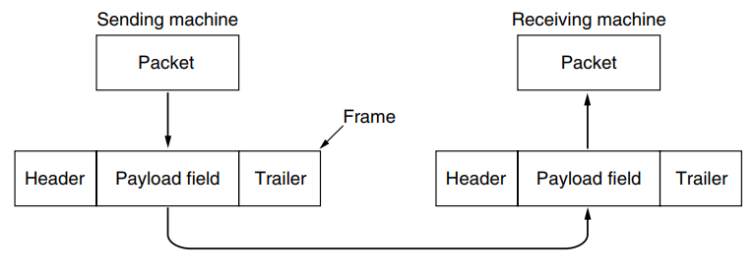
Rahmenbildung: Motivation
Bitübertragungsschicht transferiert Bitstrom
Ggf. mit Redundanz bei geringer SNR
Herausforderungen
Übertragungsfehler (bspw. Bitkipper)
Kollisionen bei Mehrfachzugriff
Zerlegung in Rahmen (Frames) mit angehängter Checksumme im Trailer.
Quelle: Tanenbaum, Computernetzwerke
Notes:
Das Header-Feld kann zum Beispiel dafür verwendet werden, um den Typen des Frames zu encodieren (Control-Frame vs Data Frame).
Auf Basis Des Typ-Feldes kann wiederum auf der Empfänger-Seite entschieden werden, an welche Software auf Schicht 3 der Frame-Payload weitergereicht wird (IPv4, IPv6…).

Slide 55
Konzepte der Rahmenbildung
Grundlegendes Problem: Synchronisation zwischen Sender und Empfänger
Identifikation von Start / Ende eines Rahmens
3 grundlegende Konzepte
Byte count
Byte stuffing
Bit stuffing

Slide 56
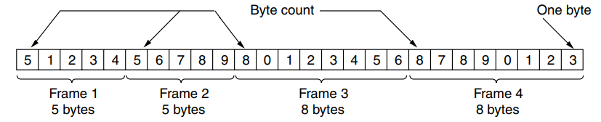
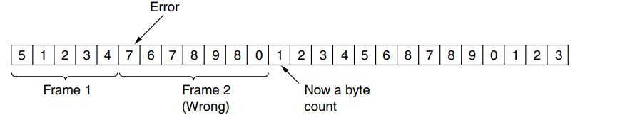
Rahmenbildung: Byte count
Framegröße wird im Header festgelegt
Problematisch bei Übertragungsfehler
Quelle: Tanenbaum, Computernetzwerke

Slide 57

Rahmenbildung: Byte Stuffing
Start / Ende werden durch ein Flag Byte markiert:
Herausforderungen
Flag Byte kann Teil der Nutzdaten sein (bspw. Bei Bild- / Videodaten).
Lösung: Sender fügt ein zusätzliches Escape Byte (ESC) ein. Auf der Empfängerseite wird das ESC Byte wieder entfernt.
Hoher Overhead: Rahmengröße verdoppelt sich im Extremfall.
Abgewandelte Form kommt beim Point-to-Point Protocol (PPP) zum Einsatz

Slide 58
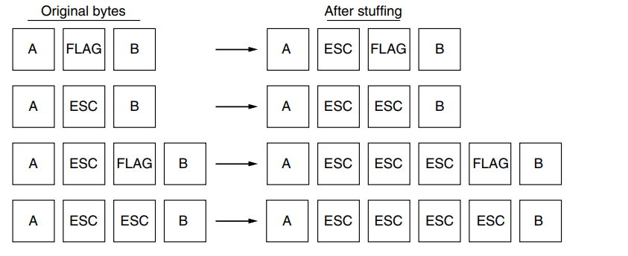
Byte Stuffing: Beispiel
Quelle: Tanenbaum, Computernetzwerke

Slide 59
Rahmenbildung: Bit Stuffing
Konzept analog zu Byte Stuffing:
Rahmen starten/enden mit speziellem Flag Byte (0x7E)
Sender: Nach 5 aufeinanderfolgenden Bits mit Wert „1“ im Payload wird ein „0“ Bit eingefügt (Escape-Bit)
Empfänger entfernt das „0“ Bit wieder, um ursprüngliche Daten wiederherzustellen.

Slide 60

MAC: Vielfachzugriffsverfahren
Problem
Medium ist geteilte Resource
Zwei (oder mehrere) potentielle Sender
Signale von mehreren Sendern gleichzeitig: Kollision
Kollision
Sender A
Sender B
P
t

Slide 61
Überblick: Vielfachzugriffsverfahren
Vielfachzugriffsverfahren: verteiltes Verfahren zur Vergabe des Kanals/Mediums
Vielfachzugriffsverfahren regeln den Zugriff mehrerer Teilnehmer auf ein gemeinsames Übertragungsmedium (Shared Medium)
Verfahren laufen in Schicht 2a (oberhalb 1, unterhalb 2b)
Kriterien eines Zugriffsverfahrens:
Reservierung oder „auf gut Glück“
Zeitraster
Priorität/Fairness
Lastabhängigkeit
Durchsatz
Beispiele für Shared Media: Lokale Netze (Ring, Bus), Funknetze (z.B. Handy), Satellitennetze

Slide 62
Kategorisierung: Vielfachzugriffsverfahren
Wettbewerbsverfahren/Random Access Verfahren
Aloha-Verfahren (pure, slotted)
Carrier Sensing mit Kollisionserkennung
→ Ethernet (802.3)
Zuteilungsverfahren
Kollisionsvermeidung
→ Wifi (802.11)
Reservierungsverfahren
Fest (TDMA, FDMA, CDMA, SDMA)
dynamisch

Slide 63
Beispiel: LAN-Standard IEEE 802.x

Slide 64
Beispiele für Verfahren an der Luftschnittstelle
WLAN: CSMA/CA, MACA, MACAW, DFWMAC2
GSM: Mischung von FDMA (124 Frequenzkanäle) und TDMA (pro Frequenzkanal 8 Slots)
UMTS: WCDMA (Wide Band CDMA)
Satelliten, Funk: FDMA
Bluetooth: Frequency Hopping mit Zeitmultiplex (Pico-Netz)

Slide 65
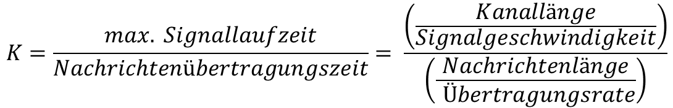
Wettbewerbsverfahren/ Random Access Verfahren
Bei Random Access Verfahren besteht inhärent Konfliktgefahr (führt zu Interferenzen und somit Verfälschungen) durch Kollisionen. Bei stochastischen Verfahren somit drei Probleme:
Kanalzugang
Konflikterkennung
Konfliktbereinigung
$$K=\frac{max. Signallaufzeit}{Nachrichtenübertragungszeit}= \frac{\left(\frac{Kanallänge}{Signalgeschwindigkeit}\right)}{\left(\frac{Nachrichtenlänge}{ Übertragungsrate}\right)}$$
Notes:
Kanallänge ist der einfache Weg, nicht der Round Trip
K >= 1 -> Mindestrahmenlänge ist zu klein, da ein Sender die vollständige Nachricht übertragen kann bevor ein Konflikt erkannt wird
K < 1: CSMA / CD Verfahren sind praktikabel

Slide 66
CSMA (Engl. Carrier Sense Multiple Access)

Slide 67
Überblick CSMA
Idee Carrier Sense Multiple Access (CSMA)
Senken der Kollisionswahrscheinlichkeit durch vorheriges Mithören auf Sendekanal (Carrier Sensing) ➔ Macht nur Sinn, wenn Konfliktparameter K < 1.
Behandlung von Kollisionen:
unslotted p-persistent:
mit Wahrscheinlichkeit p bei freiem Kanal sofort senden
mit Wahrscheinlichkeit 1-p Sendung um RTD/2 verschieben
unslotted nonpersistent:
Frei: Sofort übertragen; sonst erneuter Versuch erst nach zufälliger Zeit t
slotted p-persistent:
Einteilen Zeitachse in Slots
Sendebeginn jeweils Slot-Grenzen
Verzögern um 1 Slot mit Wahrscheinlichkeit 1-p
slotted nonpersistent:
Sendebeginn Slotgrenze
Wartezeit K Slots mit zufälligem K

Slide 68
Ethernet: Überblick
Ethernet ist die wichtigste CSMA-Variante und marktdominant bei LANs
Spezifizert in IEEE 802.3.
Es realisiert ein CSMA/CD-Verfahren mit der Variante 1-persistent CSMA. Mit CD (Collision Detect) ist auch die Art der Kollisionserkennung festgelegt.
Die Wartezeit bei Kollision ist durch Binary Exponential Backoff definiert
Notes:
C₀ ist die Lichtgeschwindigkeit im Vakuum.

Slide 69
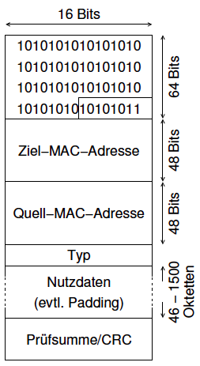
Ethernet: Rahmenaufbau
Präambel (7 Bytes): je 10101010
Start of Frame (1Byte): 10101011
Ziel-, und Quell-MAC-Adresse (je 48 Bit): flache Adressen
Nutzdaten
Ethernetframe muss min. 64 Bytes lang sein (inclusive MAC-Felder)
Nutzdaten (0-1500 Bytes)
Padding (bedarfsweise 0-46 Bytes)
Prüfsumme (4Bytes): nach dem CRC-Verfahren
Notes:
Die maximale Größe von 1500 Bytes ist historisch begründet, da der erste Standard bereits 1978 verabschiedet wurde und RAM damals noch eine teure Resource war.

Slide 70
Minimale Nachrichtengröße
Unterscheidung von unvollständigen, abgeschnittenen Frames (im Falle einer Kollision) von vollständigen Frames.
Sendezeit vs. Übertragungszeit (Konfliktparameter K)
Vermeiden, dass ein Frame vollständig versendet ist bevor das erste Bit den Empfänger erreicht.
Andernfalls erhält der Sender bei einer Kollision keine rechtzeitige Rückmeldung um ein erneutes Senden des Frames zu veranlassen.

Slide 71

Kollisionserkennung
Frage: Wie lange braucht der Sender A, bis eine eventuelle Kollision erkannt wurde?
t₀ sei die Startzeit
τ sei die Latenz von A zu B.

Slide 72
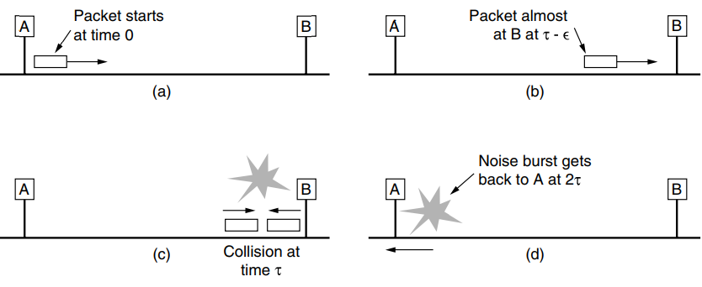
Kollisionserkennung
Frage: Wie lange braucht Sender A, bis eine eventuelle Kollision mindestens erkannt wurde?
Quelle: Tanenbaum, Computernetzwerke
Antwort: 2τ

Slide 73
Ethernet: Rahmenlänge
10 Mbit/s LAN
Max. 2500m Kabellänge
RTD mit 4 Repeater: 50 µs
1 Bit: 100 nsec
minimum 500 Bits
Für Ethernet aufgerundet auf 512 bit (64 bytes)

Slide 74
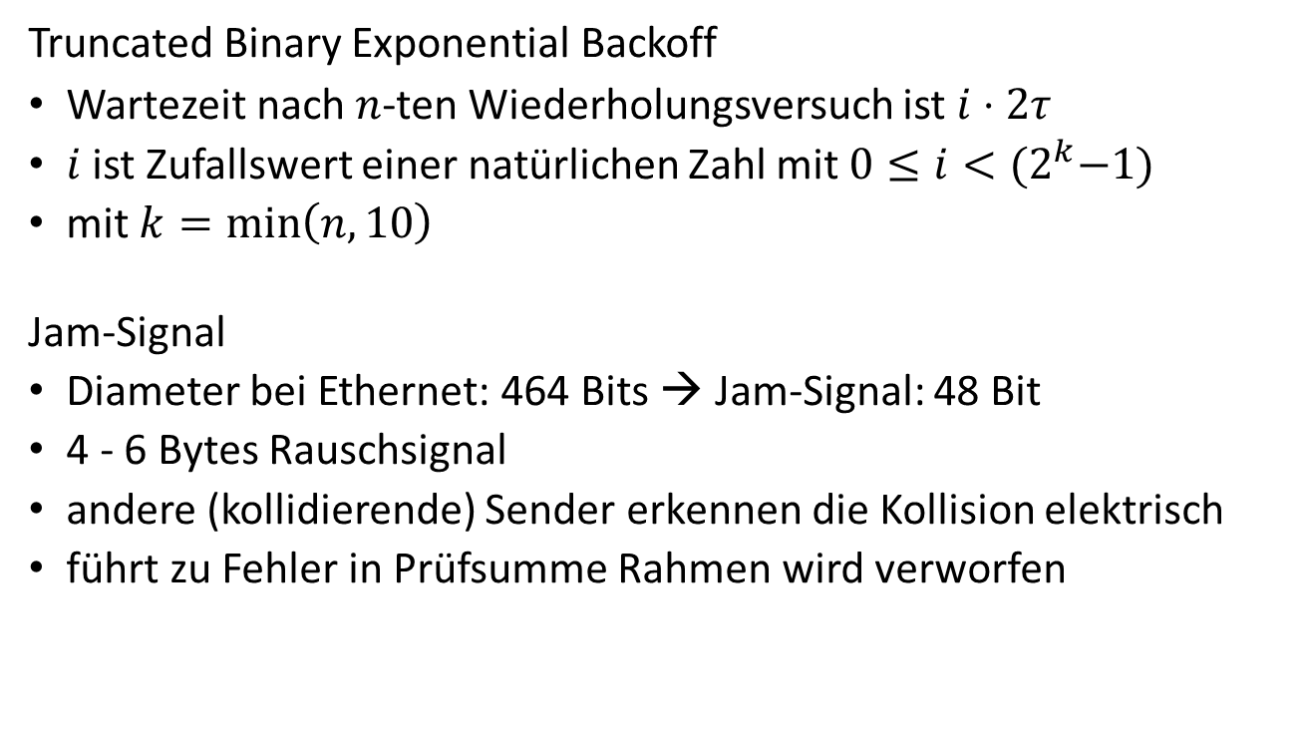
CSMA/CD: Konfliktbehandlung
Truncated Binary Exponential Backoff
Wartezeit nach $n$-ten Wiederholungsversuch ist $i⋅2τ$
$i$ ist Zufallswert einer natürlichen Zahl mit $0≤i<{(2}^{k}−1)$
mit $k=\min\left(n,10\right)$
Jam-Signal
Diameter bei Ethernet: 464 Bits → Jam-Signal: 48 Bit
4 - 6 Bytes Rauschsignal
andere (kollidierende) Sender erkennen die Kollision elektrisch
führt zu Fehler in Prüfsumme Rahmen wird verworfen

Slide 75
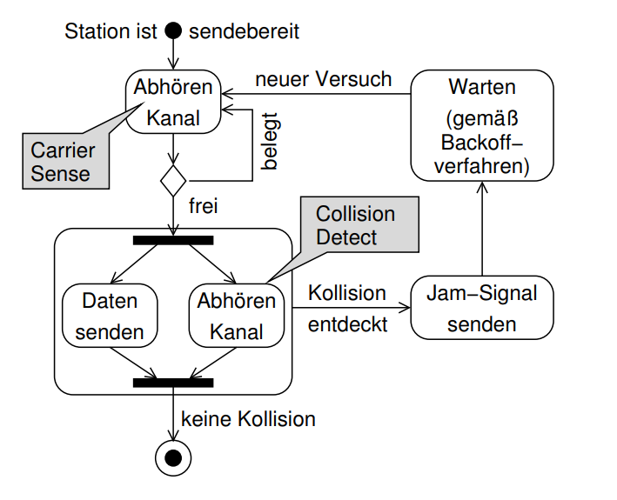
CSMA/CD: Ablauf

Slide 76
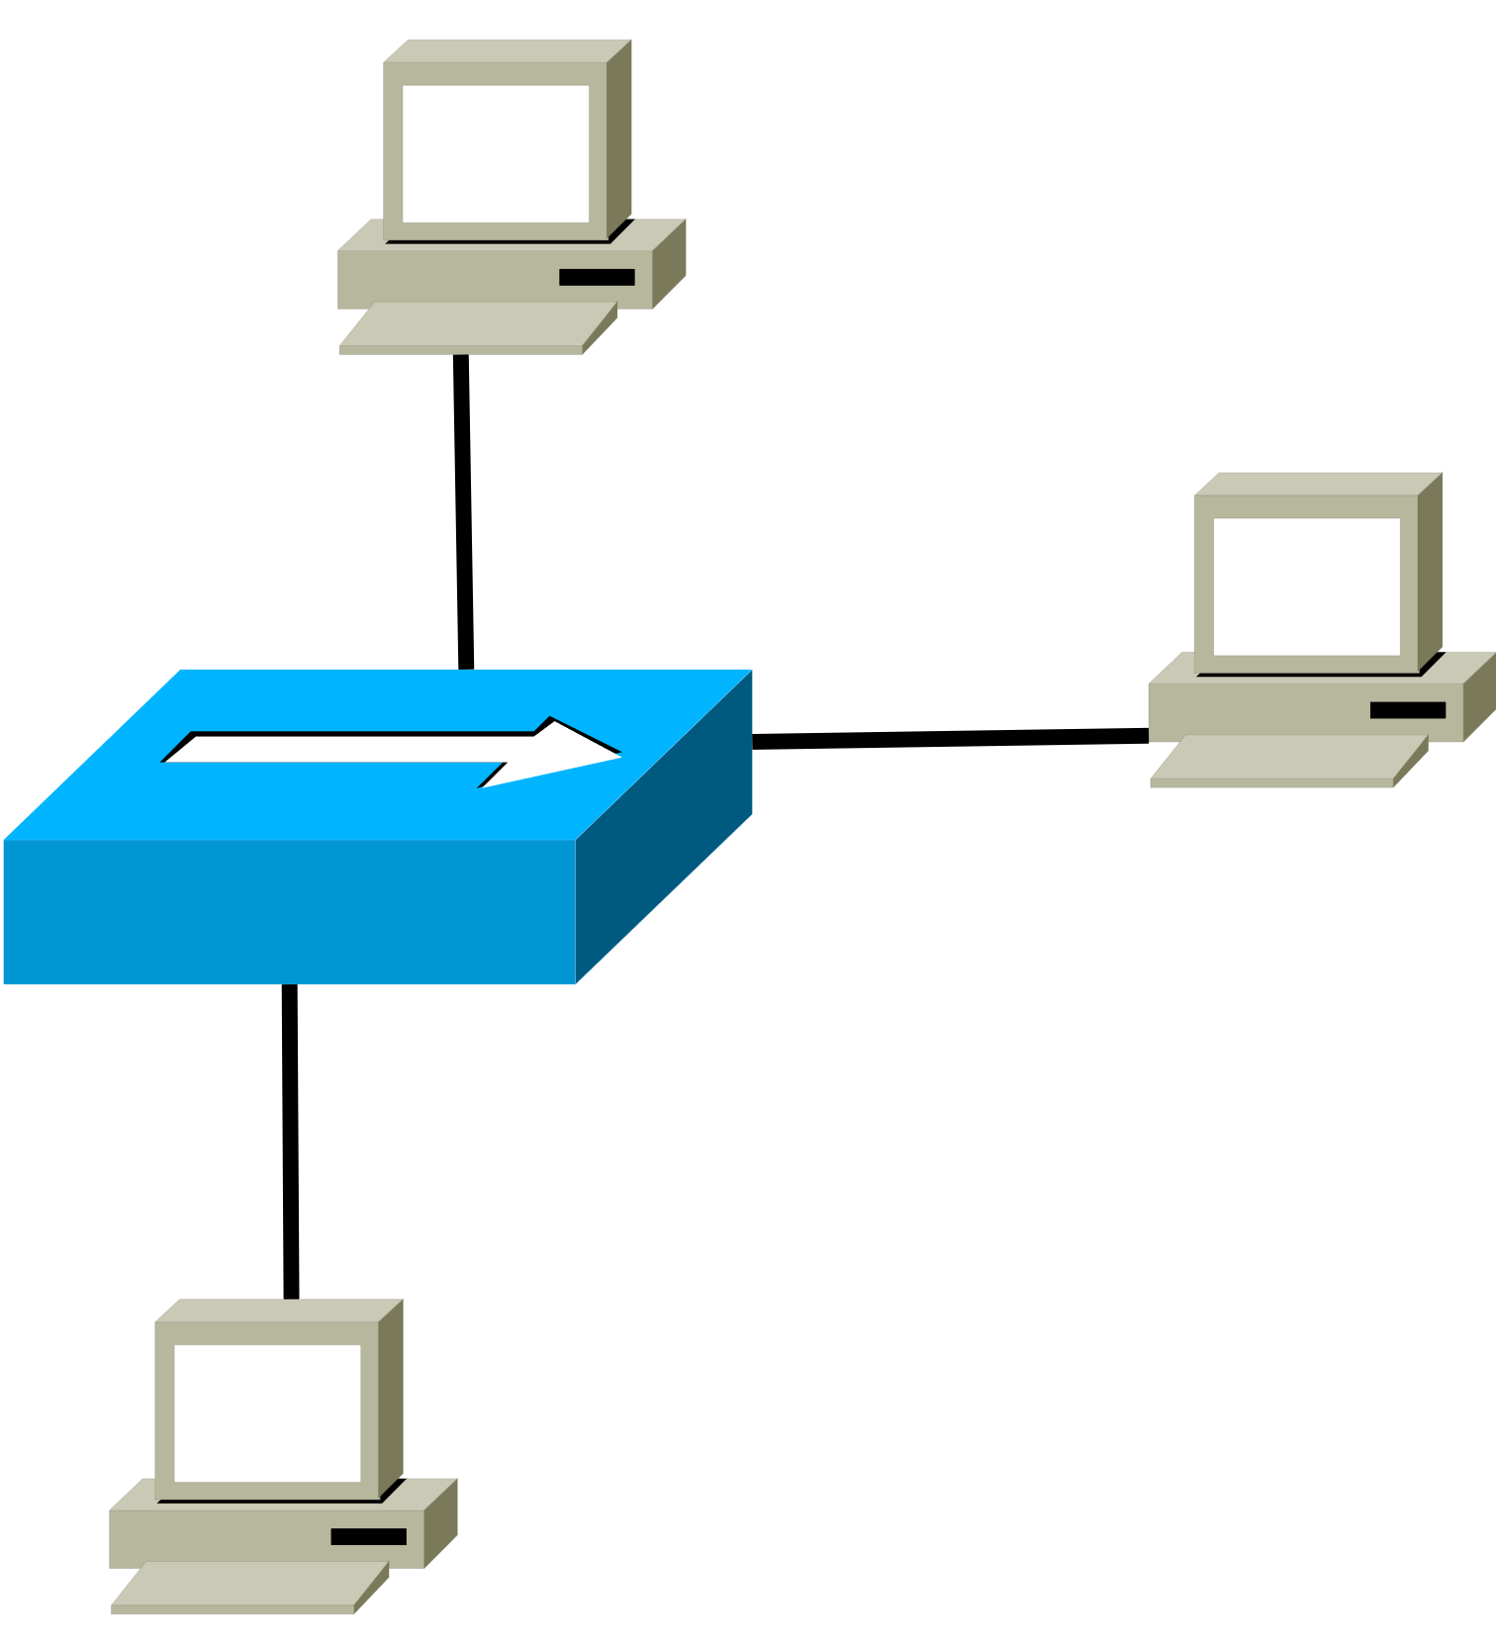
Switched Ethernet (1)
Erste Weiterentwicklung: Einsatz von Hubs / Repeaters.
Vorteil: Einfachere Wartung
Nachteile
Immer noch eine Kollisionsdomäne.
Geräte teilen sich die verfügbare Kapazität
Notes:
Frage: Was ist eine Kollisionsdomäne?

Slide 77
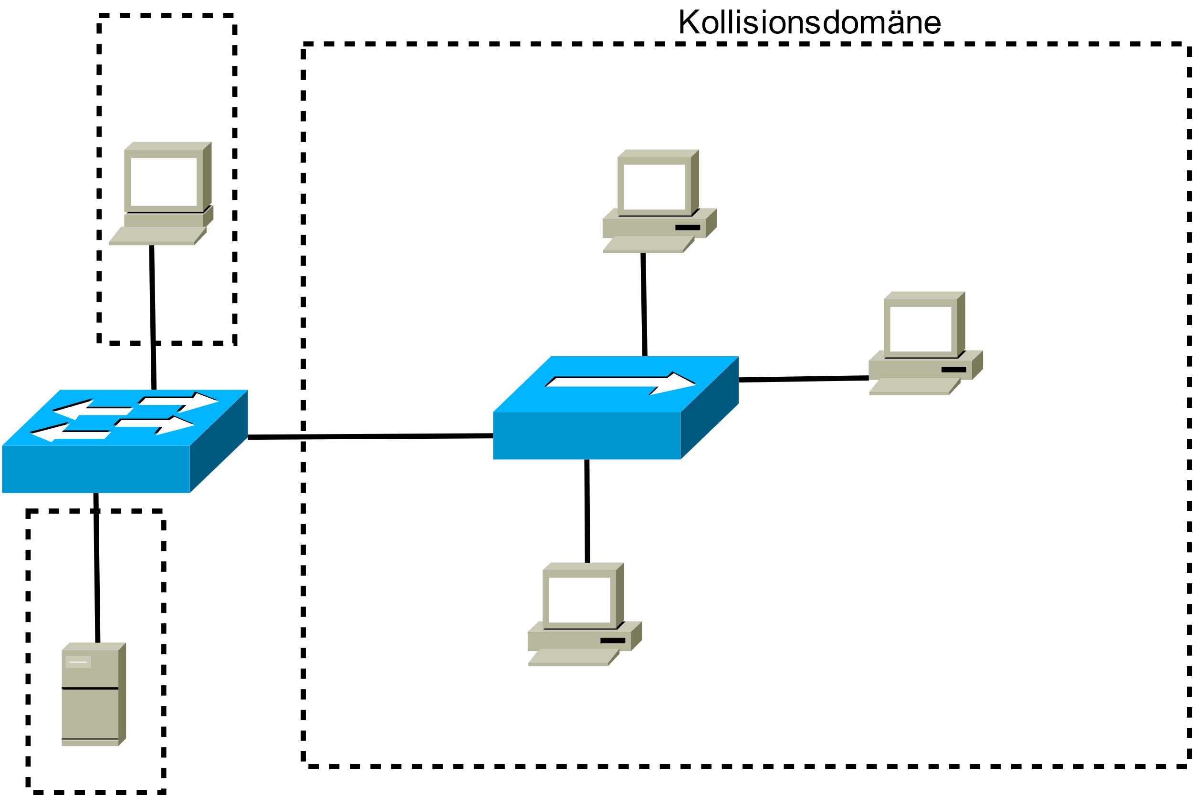
Switched Ethernet (2)
Einsatz von Switches
Jeder Port am Switch ist eine eigene Kollisionsdomäne
Kollisionsvermeidung durch intelligentes Zwischenspeichern von Frames im Switch (kein CSMA/CD notwendig)
Notes:
Switches ergeben einen drastischen Performance-Gewinn durch besseren Durchsatz.

Slide 78
MACA (Multiple Access with Collision Avoidance)
Notes:
Frage: Macht der Einsatz vom CSMA / CD auf untere WiFi (802.11) Sinn?

Slide 79
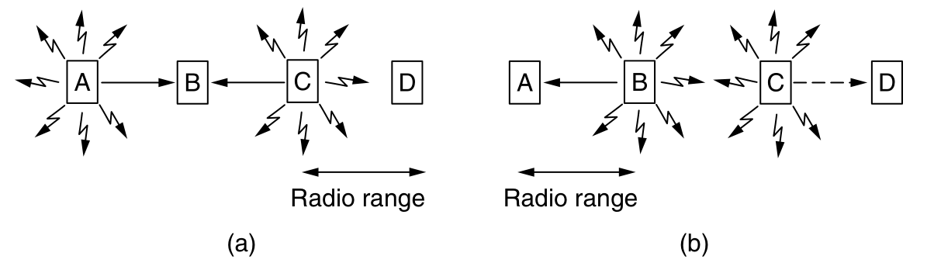
Motivation
MACA: Multiple Access with Collision Avoidance
Anwendung bei Funkkommunikation
Hidden Station / Exposed Station Probleme
Manche Stationen nur in Reichweite des Senders A oder nur des Empfängers B (A sowie C sind hidden stations)
Manche Stationen interpretieren „fälschlicherweise“ ein irrelevantes Signal als besetzte Leitung.

Slide 80
MACA: Konzeptionelle Sicht
Kommunikation über dedizierte Signale
Sender: RTS (ready to send)
Empfänger: CTS (clear to send)
Inhalt von RTS-Paket
Empfänger
Nachrichtenlänge

Slide 81
Ablauf MACAW (MACA for Wireless)
positive Quittungen
CSMA vor Senden des RTS
Sicht des Senders
Sendebereitschaft: prüfen, ob Kanal frei („lauschen“)
Kanal frei: senden, RTS (engl. request to send) markiert Sendeabsicht, Länge der Nachricht sowie Empfänger
Quittung CTS (engl. clear to send) empfangen: Nachricht kann gesendet werden
Nachbarn: Empfangen RTS, leiten aus Länge der Nachricht die Dauer der Reservierung ab
Sicht des Empfängers
wenn RTS korrekt empfangen: senden CTS
Nachbarn: Empfangen CTS, leiten aus Länge der Nachricht die Dauer der Reservierung ab

Slide 82
Fragen zur MAC-Teilschicht
Begründen Sie die Notwendigkeit von Vielfachzugriffsprotokollen.
Was versteht man unter dem Konzept einer Kollisionsdomäne?
Wieso ist die MAC-Teilschicht unterhalb LLC-Teilschicht?
Warum muss bei Ethernet eine untere Grenze für den kürzesten Frame festgelegt werden?
Welche Protokollbestandteile sind für Ethernet festgelegt?
Welche Bedeutung hat der Konfliktparameter?
Warum kann ein reines carrier sense Verfahren nicht Kollisionen vermeiden, wenn ein hidden station problem vorliegt ?

Slide 83
LLC-Teilschicht (Engl. Logical Link Control Sublayer)

Slide 84
Einordnung der LLC-Teilschicht (Schicht 2b)
Schichtbezeichnung und Dienstschnittstellen abhängig von Szenario

Slide 85
Aufgaben der LLC-Teilschicht (Schicht 2b bzw. 2)
Protokollbezogen
Bereitstellen und Steuern Layer-2-Connection (Data Link, Logical Link)
Steuerung und Sichern des Datenaustauschs von
Zeichenfolgen (Blöcke) oder
Bitfolgen (Rahmen, Frames)
Dienstbezogen
nach unten: Übernahme / Übergabe von Bitfolgen
nach oben: Verdeckt Charakteristika der physik. Medien

Slide 86
Bit-Fehler Erkennung
Paritätsprüfung, Block Check Character (BCC), Cyclic Redundancy Check (CRC), Selbstkorrigierende Codes

Slide 87
Motivation
Bei der Übertragung von binär codierten Nachrichten können Bitfehler vorkommen.
Von besonderem Interesse:
Einbitfehler (engl. bit flip)
Burstfehler: Mehrere Fehler treten gebündelt auf.
Der allgemeine Ansatz zur Behandlung von Bitfehlern ist das Beifügen von Prüfsummen.
Prüfsummen können auf unterschiedliche Art und Weise berechnet werden (mit unterschiedlichen Fähigkeiten).
Von besonderem Interesse (zur Beurteilung von Verfahren):
Overhead
Restfehlerrate (was für Fehler werden nicht erkannt?)
Komplexität der Berechnung (Effizienz der Implementierungen)

Slide 88
Einordnung
Behandlung von Bitfehlern:
Paritätsprüfung (Erkennung von Einbitfehlern)
BCC (Matrix basierte Paritätsprüfung)
Zyklische Redundanzprüfung (Polynom basierte Fehlererkennung)
Selbstkorrigierende Codes (Erkennung mit Korrektur)
Prüfsummen finden sich auch in Protokollen anderer Schichten des OSI-Modells wieder.

Slide 89
Paritätsprüfung
Es wird ein einzelnes Paritätsbit an die Daten angehängt.
Das Paritätsbit wird so gewählt, dass die Anzahl der Bits die auf 1 gesetzt sind gerade, oder ungerade wird (gerade bzw. ungerade Parität muss vereinbart sein).
Einbitfehler sind erkennbar (aber nicht korrigierbar)
Weitere Fehlermuster sind nur bedingt erkennbar
Leicht zu berechnen, geringer Overhead
Beispiel: Zeichenweise Parität bei ASCII (7-Bit-Code):
 | Daten (7 Bit) | Paritätsbit | wird Übertragen
gerade Parität | 1000111 | 0 | 10001110
ungerade Parität | 1000111 | 1 | 10001111
Notes:
Gerade Parität: Das Paritätsbit erkennt alle Fehler, bei denen eine gerade Anzahl an Bits zerstört wurde.
Ungerade Parität: Das Paritätsbit erkennt alle Fehler, bei denen eine ungerade Anzahl an Bits zerstört wurde.
Das sind 50% aller Fehler!

Slide 90
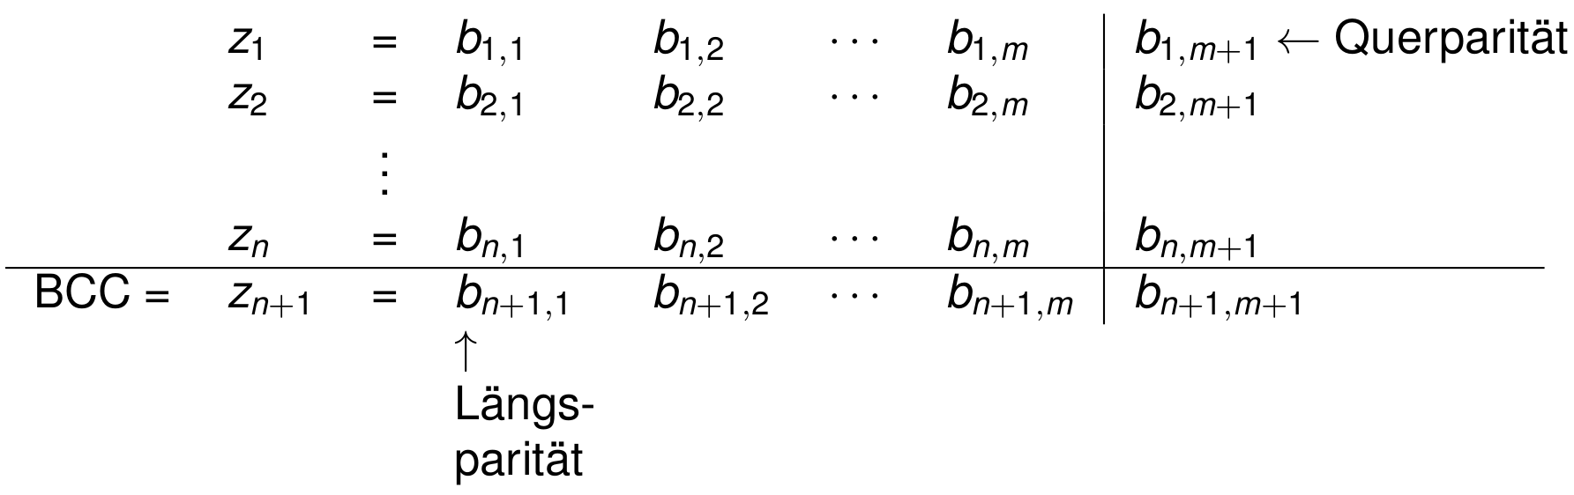
BCC (Engl. Block Check Character)
Bitstrom wird in n Blöcke (z₁,z₂,...,z_{n}) zu je m Bits aufgeteilt
Jeder Block wird um ein Paritätsbit erweitert übertragen und außerdem wird ein Prüfzeichen der Länge m+1 (inklusive Paritätsbit) der BCC angehängt.
Die Art der Parität (gerade bzw. ungerade) muss vereinbart sein.
Das BCC wird wie folgt berechnet:

Slide 91
BCC: Beispiel (1)
1 | 1 | 1 | 0 | 1
0 | 1 | 0 | 1 | 0
0 | 0 | 1 | 1 | 0
0 | 1 | 0 | 0 | 1
1 | 1 | 0 | 0
Berechnung einer Paritätsmatrix mit gerader Parität. Alle Zeilen und Spalten haben gerade Anzahl an Einsen.

Slide 92
BCC: Beispiel (2)
1 | 1 | 1 | 0 | 1
0 | 0 | 0 | 1 | 0
0 | 0 | 1 | 1 | 0
0 | 1 | 0 | 0 | 1
1 | 1 | 0 | 0

Slide 93
Beurteilung BCC
Overhead: Pro n*m Nutzdatenbits müssen n+m+1 Paritätsbits berechnet und mitübertragen werden.
Gibt es in einer Zeile (oder Spalte) eine gerade Anzahl Bitfehler, so können diese in der Regel immer noch anhand der Parität der betroffenen Spalte (bzw. Zeile) erkannt werden.
Daher: Die Restfehlerrate ist wesentlich geringer als bei einfacher Paritätsprüfung.

Slide 94
Zyklische Redundanzprüfung (CRC)
Eine Nutzdatenbitfolge S wird als Binärpolynom aufgefasst.
Die Prüfsumme Q, wird mit Hilfe eines vorher vereinbartem Generatorpolynom G vom Grad r berechnet: Q ist der Rest der Polynomdivision von (x^{r} * S)/G
Übertragen wird U = S * 2^{r} XOR Q (Dies entspricht genau den Nutzdaten S gefolgt von Q, wobei Q mit führenden Nullen auf r Stellen aufgefüllt wird.)
In der Praxis kann CRC als rückgekoppelte Schieberegister-schaltung effizient in Hardware implementiert werden.
Übertragungsfolge U = | Sendefolge S (Nutzdaten) | Prüfsumme Q (r Bits)

Slide 95
CRC: Rechenbeispiel
Senderseite
Sei G = x⁵ + x⁴ + x² + 1 (110101)
Sei S = x⁹ + x⁵ + x² + 1 (1000100101)
Q = (x⁵ * S)/G = x + 1 (11) → = 100010010100011
Empfängerseite
Empfänger berechnet U_{Empfangen}/G
Division mit Rest → Bitfehler in der Übertragung
Division ohne Rest → Übertragung fehlerfrei
oder Fehler ist Vielfaches von G, d.h. nicht erkennbar
Fehlerhafte Sendung: H = U + F wo F Fehlerpolynom
Ziel: G so wählen, dass F für gängige Fehlermuster kein Vielfaches von G ist.

Slide 96
CRC: Fehlererkennung
Alle 1-Bit Fehler, falls G(X) mehr als einen Term ungleich 0 hat.
Alle 2-Bit Fehler, falls G(X) einen Faktor mit drei oder mehr Summanden hat
Jede ungerade Anzahl an Fehler, solange G(X) einen Faktor (X+1) hat
Jeden zusammenhängenden Fehler (Fehlerburst), dessen Länge nicht größer als r ist.
Einen Teil der Bursts mit r+1 Bits
Einen Teil der Bursts mit mehr als r+1 Bits

Slide 97
CRC: Beispielanwendungen
Auswahl an Generatorproblemen
CRC-16 und CRC-CCITT im Wesentlichen gleich gut
Bitfilterlänge von maximal (2¹⁵ – 1 = 32767)
Eingesetzt z.B. in HDLC
Bis zu 4095 Oktetten (Bytes) optimal geschützt.
CRC-32
Einsatz in Ethernet seit 1980
Erkennt alle Fehler mit ungerade Anzahl an Bits
Erkennt alle Bursts der Länge <= 32
Hamming Distanz d = 4
CRC-16 | X¹⁶ + X¹⁵ + X² + X¹
CRC-CCITT | X¹⁶ + X¹² + X⁵ + X¹
CRC-32 | X³² + X²⁶ + X²³ + X²² + X¹⁶ + X¹² + X¹¹ + X¹⁰ + X⁸ + X⁷ + X⁵ + X⁴ + X² + X + 1
Bluetooth | X⁸ + X² + X + 1

Slide 98
Selbstkorrigierende Codes
Idee: Codetabelle wird so dünn besetzt, dass Verfälschung zu unzulässiger Codierung führt. Die Fehlerlokalisierung ermöglicht Korrektur.
Hammingabstand d von Codewörtern: Anzahl der unterschiedlichen Bits zwischen zwei Codewörter
→ Logsches „exclusiv order“ (XOR)
Beispiel:
1011001 und 0011100 haben Abstand d=3
Hammingabstand d von Codes: Minimum der Distanzen aller Paare von Codewörtern.

Slide 99
Relevante Parameter
Hammingabstand eines Code: d
Erkennung von d Fehler: d+1 Code
d Fehler (Bitflips) ergeben kein anderes valides Codewort
Korrektur von d Fehler: 2d+1 Code
Bei d Fehler ist das ursprüngliche Codewort immer noch näher am Fehler als jedes andere Codewort.

Slide 100
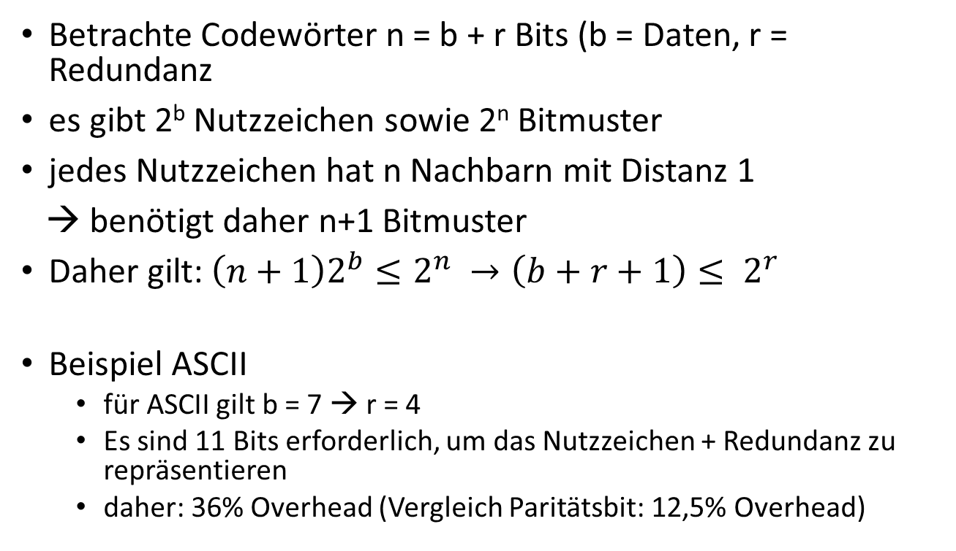
Bsp.: Erkennung von 1 Bit Fehler
Betrachte Codewörter n = b + r Bits (b = Daten, r = Redundanz
es gibt 2^{b} Nutzzeichen sowie 2^{n} Bitmuster
jedes Nutzzeichen hat n Nachbarn mit Distanz 1
→ benötigt daher n+1 Bitmuster
Daher gilt: $\left(n+1\right)2^{b}≤2^{n} →\left(b+r+1\right)≤ 2^{r}$
Beispiel ASCII
für ASCII gilt b = 7 → r = 4
Es sind 11 Bits erforderlich, um das Nutzzeichen + Redundanz zu repräsentieren
daher: 36% Overhead (Vergleich Paritätsbit: 12,5% Overhead)

Slide 101
Fragen zur LLC-Teilschicht
Was bezeichnet den Hamming-Abstand zwischen 2 Codewörter
Welche Auswirkung hat der Hamming-Abstand auf Fehlererkennung bzw. Fehlerkorrektur bei der Nachrichtenübertragung
In welchen Fällen kann eine BCC (Block Chain Character) Paritätsmatrix keine Fehler erkennen?
Welche Fehler kann CRC-32 in jedem Fall erkennen?

